Slide 1

Taller de desarrollo web para mujeres en Puebla, abril 2017

Slide 2
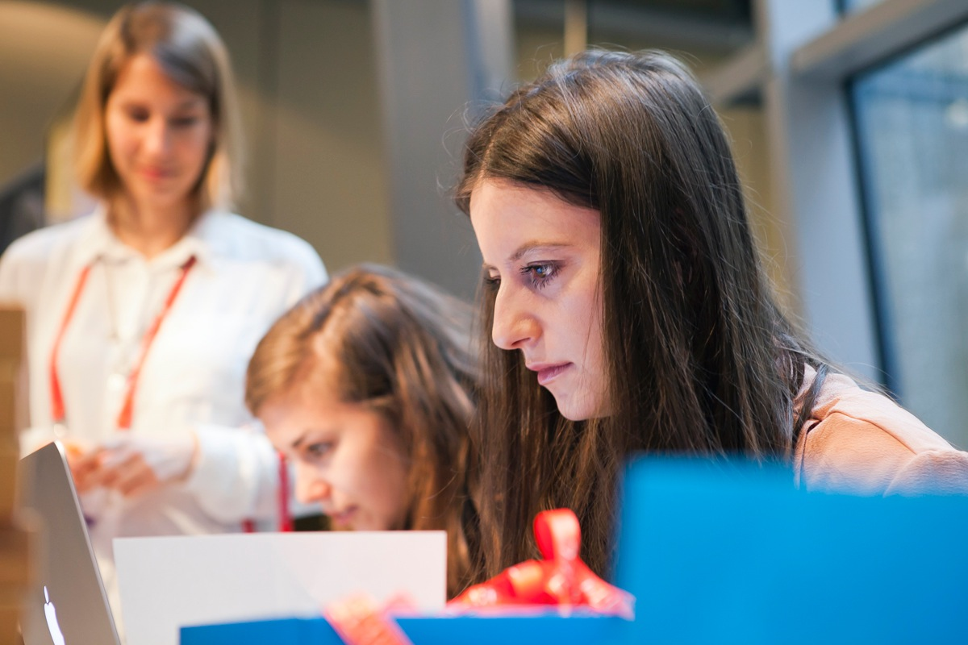
Acerca de
1ro de abril de 2017
Puebla, México
Django Girls es una iniciativa que ayuda a introducir a más mujeres al mundo de la tecnología y así aumentar la diversidad. Estamos organizando un taller de desarrollo web de un solo día e invitando a todas las chicas que deseen unirse a crear una aplicación web usando HTML, CSS, Python y Django.

Slide 3
Target
Date & place
Supporters
40 underprivileged women who never programmed before but are motivated to get into field
Full day, 21st July 2014
EuroPython 2014, Berlin
(we're a side EP event, but not organized by EP)
We already have 14 awesome coaches, Django Software Foundation, EuroPython and PyLadies on board!

Slide 4
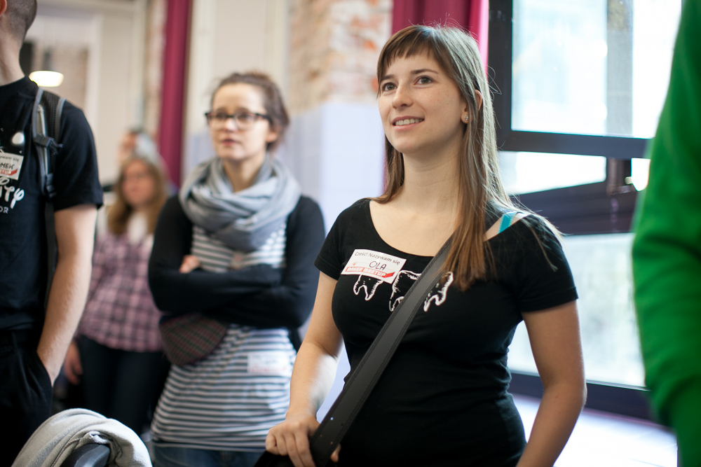
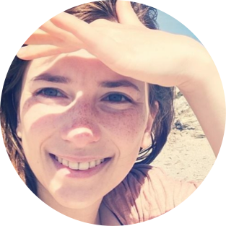
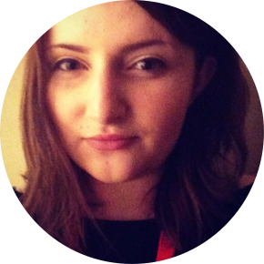
Equipo
Django Girls Puebla es organizado por Jesús Garzón, Maricela Sánchez, Javier Águila y muchas personas más. Ellos se desempeñan como desarrolladores de Django y organizan otras reuniones dentro de la ciudad de Puebla. Todos encuentran satisfacción en compartir su conocimiento y hacer que la comunidad tecnológica dentro de la ciudad crezca.
@asendecka
@olasitarska

Slide 5

¡Apóyanos!
Estamos buscando organizaciones que nos apoyen en el objetivo de atraer más mujeres al área de tecnología.
Con tu ayuda podemos dar más talleres a más mujeres para que aprendan desarrollo web. Tu dinero nos ayudará para cubrir gastos de hospedaje de algunos mentores, desayuno y comida para las asistentes y los mentores y la compra de souvenirs y libros para las asistentes.

Slide 6
Apóyanos!
Puedes ayudarnos de tres maneras:

Slide 7
500 €
Logotipo de tu compañía en el sitio web

Slide 8
800 €
Logotipo de tu compañía en el sitio web
Póster de tu compañía durante el taller
Enviar un correo electrónico a las asistentes

Slide 9
1000 €
Logotipo de tu compañía en el sitio web
Póster de tu compañía durante el taller
Envío de correo electrónico a las asistentes
Presentación de 5 minutos durante el taller

Slide 10
¡Gracias! ♥
djangogirls.org/puebla
@djangogirlspue
fb.me/DjangoGirlsPuebla
Mantente en contacto:
puebla@djangogirls.org

